Slide 1



Chào mừng các con
đến với tiết học Tiếng Việt

Slide 2

KHỞI ĐỘNG

Slide 3





LẤY KẸO CHO ẾCH XANH

Slide 4

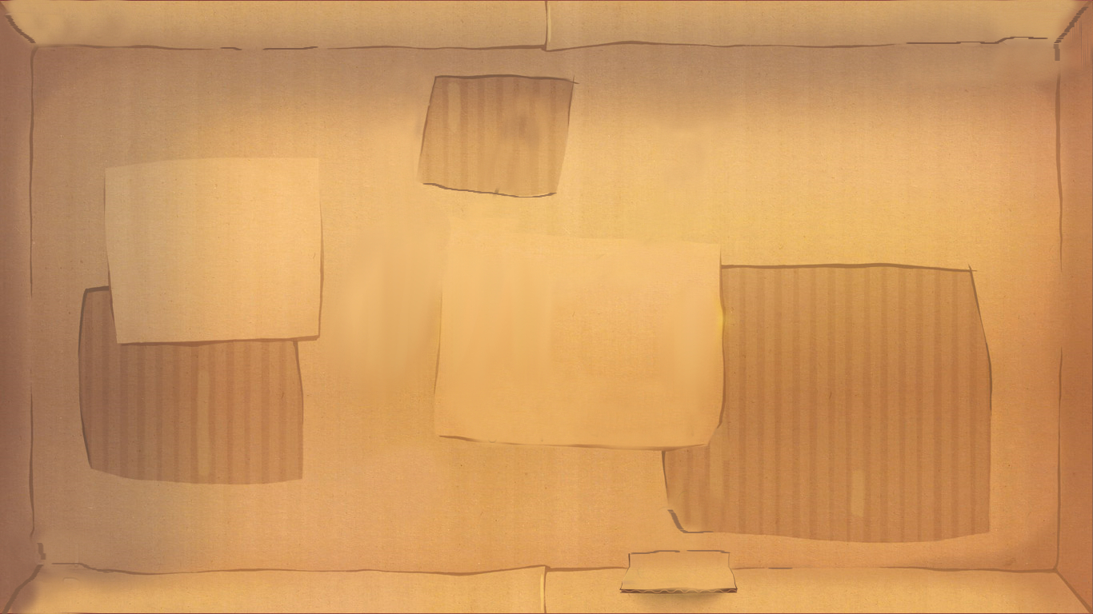







Bắt đầu!
Từ nào là từ chỉ đặc điểm ?
HẾT GIỜ
A. Giúp đỡ
B. Ngoan ngoãn
C. Chăm sóc
D. Bảo ban

Slide 5

Bắt đầu!
Chọn từ thích hợp điền vào chỗ trống?
“Giọng nói của bố….”
HẾT GIỜ
A. cao to
B. vạm vỡ
C. nhân hậu
D. trầm ấm

Slide 6
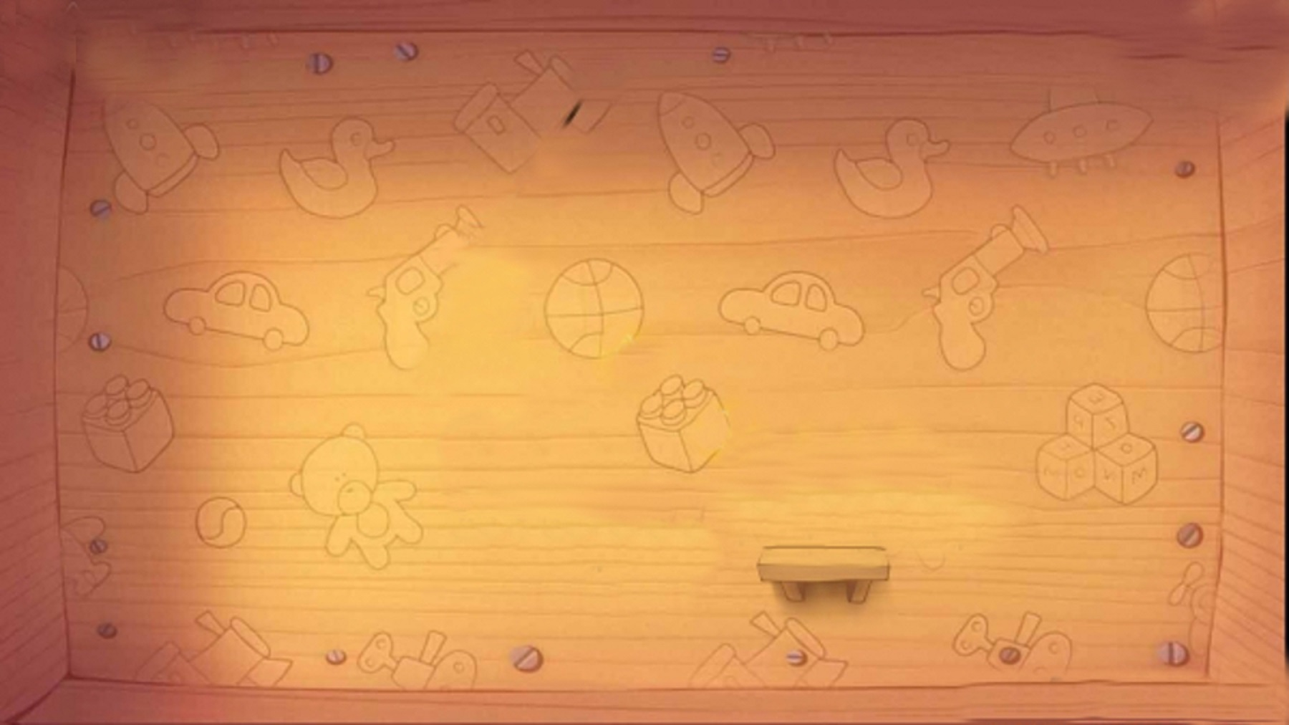
Bắt đầu!
Dòng nào chỉ những người là
anh, em của bố ?
HẾT GIỜ
A. Bác, chú, cô
B. Bác, chú, dì
C. bác, chú, cậu
D. Chú, cô, cậu

Slide 7
TIẾNG VIỆT
Luyện tập:
Mở rộng vốn từ về tình cảm gia đình.
Dấu chấm, dấu chấm hỏi, dấu chấm than

Slide 8



Yêu cầu cần đạt:
1
Phát triển vốn từ chỉ tình cảm của người thân trong gia đình, từ chỉ tính cách.
2
Biết sử dụng dấu câu (dấu chấm, dấu chấm hỏi và dấu chấm than).

Slide 9








1
Những từ ngữ nào dưới đây chỉ tình cảm của người thân trong gia đình?
chăm sóc
chăm chỉ
quan tâm
yêu thương
kính trọng
vui chơi

Slide 10

Tìm thêm những từ ngữ khác chỉ tình cảm của người thân trong gia đình.
Notes:
Thầy cô kích vào từng ô cột A để hiện đáp án

Slide 11


2
Tìm từ ngữ bạn nhỏ nói về tính cách của bố mình trong đoạn văn sau:
Khi dạy em học, bố rất kiên nhẫn. Khi chơi cùng em, bố rất vui tính. Mỗi khi em mắc lỗi, bố nghiêm khắc dạy bảo nhưng cũng dễ tha thứ.
Bố của bạn có tính cách như thế nào?

Slide 12
3
Chọn dấu chấm, dấu chấm hỏi hoặc dấu chấm than thay cho ô vuông.
(1)
(2)
Bố: - Nam ơi Con hãy đặt một câu có từ “đường” nhé
Con: - Bố em đang uống cà phê
Bố: - Thế từ “đường” đâu
Con: - Dạ, đường có trong cốc cà phê rồi ạ.
!
!
(3)
.
(4)
?
Dấu chấm (.): Dùng khi kết thúc câu, diễn tả trọn vẹn hết 1 ý.
Dấu chấm hỏi (?): Dùng khi kết thúc câu hỏi.
Dấu chấm than (!): Dùng khi kết thúc câu đề nghị, yêu cầu, câu nêu cảm xúc.

Slide 13



Tạm biệt và hẹn gặp lại
các con vào những tiết học sau!

